Slide 1

Аспиратор реанимационный портативный «Эйр-Клир»

Slide 2
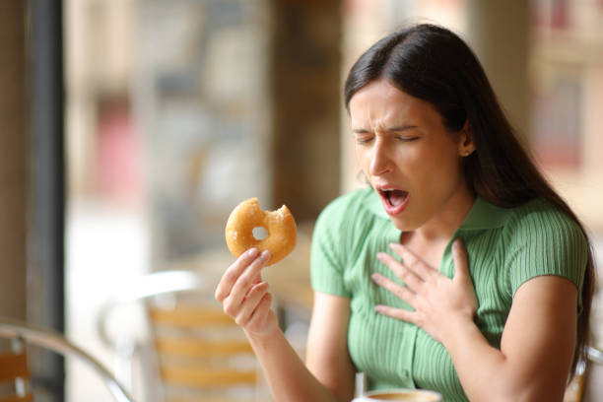
ПРОБЛЕМА
Статистика смертности:
1. Инородное тело (например, еда).
· США: около 4 000–5 000 смертей в год (пища — ведущая причина, особенно у пожилых).
· Дети до 4 лет: одна из главных причин несчастных случаев со смертью (до 10–15% от всех случаев удушья).
· Россия: точной статистики нет, но ориентировочно 2 000–4 000 смертей в год.
2. Аспирация рвотными массами.
· До 10–20% всех летальных исходов вне больницы при тяжёлой алкогольной/наркотической интоксикации.
· ОНМК (инсульт): аспирационная пневмония развивается у 30–50% больных с дисфагией, смертность достигает
15–30% среди госпитализированных.
3. Кровь в дыхательных путях.
· Травма: до 2–5% смертей при политравме связаны с аспирацией крови.
· Легочное кровотечение: общая летальность от асфиксии кровью достигает 20–40% при массивном объёме
(>400 мл за 24 часа).
Общая оценка:
В развитых странах в структуре внезапной смерти (исключая инфаркты и инсульты) засорение дыхательных путей даёт:
· Взрослые: до 1–2% от всех смертей
· Дети: до 3–5% (лидирует среди несчастных случаев дома)
Для США это около 15 000–25 000 смертей в год суммарно по трём категориям. Для России — вероятно, 10 000–20 000 смертей в год, но точные данные отсутствуют из-за неполной судебно-медицинской статистики.

Slide 3
ПРОБЛЕМА
Способы экстренной помощи при нарушении проходимости дыхательных путей и их недостатки:
1. Приём Геймлиха (абдоминальные толчки).
Как работает: Форсированный выдох через сдавленный живот.
Почему хуже:
· Эффективен только для плотного инородного тела (кусок пищи, мелкая игрушка)
· Бесполезен и опасен при жидкой обструкции (кровь, рвота, вода) — жидкость просто не вылетит, а аспирация усугубится
· При неправильном выполнении — травма внутренних органов (разрыв селезёнки, печени)
· Нельзя применять у младенцев, беременных, очень тучных
Почему «Эйр-Клир» лучше: Это единственный метод для жидкой обструкции. Геймлих + аспиратор дополняют друг друга, а не заменяют.
2. Ручная медицинская груша (резиновая).
Как работает: Сжимание — создание разрежения.
Почему хуже:
· Очень слабый и кратковременный поток воздуха (пиковое давление < 20 кПа)
· Не создаёт постоянного вакуума — приходится сжимать снова и снова
· Быстро забивается густой мокротой и кровью
· Нет фильтра — инфекция может попасть обратно в дыхательные пути
· Невозможно регулировать мощность
Почему «Эйр-Клир» лучше: Даёт стабильное отрицательное давление (50–60 кПа), работает без перерыва, есть гидрофобный фильтр и контейнер для сбора биожидкостей.
3. Шприц 50–100 мл с катетером/трубкой.
Как работает: Ручное вытягивание поршня.
Почему хуже:
· Очень маленький объём (максимум 50–100 мл за одно движение)
· Требует двух рук (одна держит шприц, другая — катетер)
· После каждого вытягивания нужно отсоединять катетер, выталкивать содержимое, подсоединять снова — теряются драгоценные секунды
Почему «Эйр-Клир» лучше: Непрерывная работа, большая вместимость контейнера (200–600 мл), одна рука свободна для других манипуляций.

Slide 4
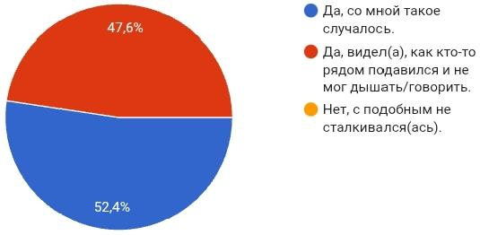
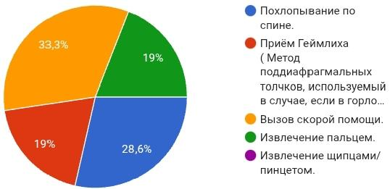
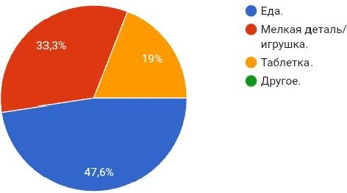
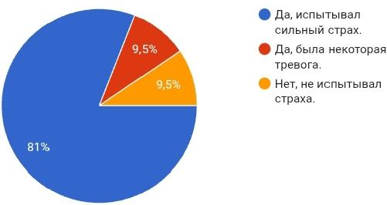
РЕЗУЛЬТАТЫ ОПРОСА
1. Сталкивались ли вы когда-нибудь с ситуацией, когда человек (вы или рядом) подавился так, что не мог дышать/говорить?
3. Каким способом пытались помочь?
4. Испытывали ли вы страх, что подручных средств (например, щипцов) нет, а пальцы неэффективны?
2. Если да, то чем был вызван инцидент?

Slide 5
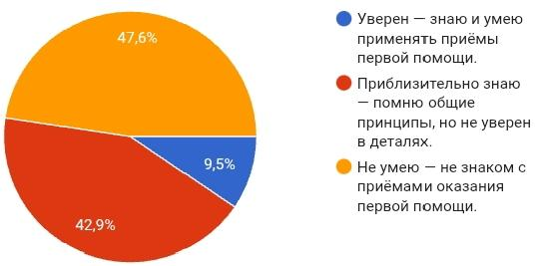
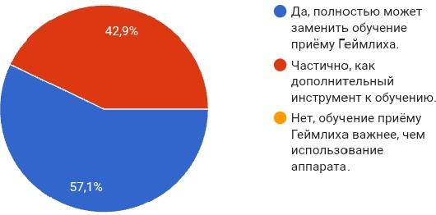
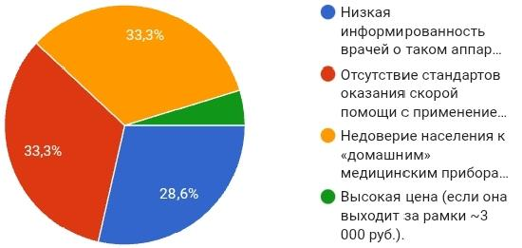
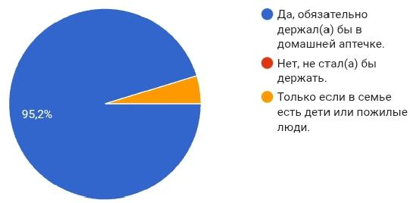
5. Как вы оцениваете свои навыки оказания первой помощи при обструкции дыхательных путей?
7. Считаете ли вы, что такой аппарат может заменить обучение приёму Геймлиха в школах и на курсах?
6. Если бы аппарат был сертифицирован, стоил ~3000 руб. и не требовал расходников — стали бы вы держать его в домашней аптечке?
8. Что, по вашему мнению, будет главным барьером для внедрения в России?

Slide 6
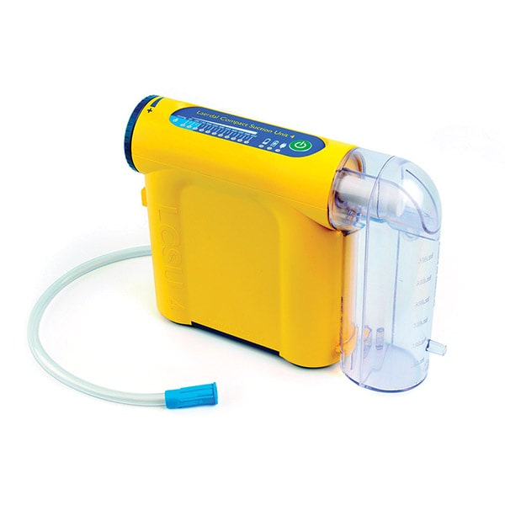
РЕШЕНИЕ
Биомедицинские и когнитивные технологии здорового и активного долголетия.
Технологии создания отечественных средств производства и научного приборостроения.
Компактный "пылесос" для оказания экстренной помощи. Он очищает дыхательные пути от рвотных масс, крови или пищи, втягивая их в прозрачную банку с помощью гибкого катетера. Аспиратор имеет регулятор мощности для взрослых и младенцев, а также автоматическую защиту от переполнения. Работает от аккумулятора и может быть настроен на прерывистый режим для бережного отхождения мокроты.
Аппарат «Эйр-Клир» решает проблему засорения дыхательных путей только жидким содержимым (кровь, рвота, слизь, вода). Работает так:
1. Создаёт вакуум 50–60 кПа — этого достаточно, чтобы оторвать жидкость от стенок трахеи и глотки.
2. Катетер вводится в ротоглотку или трахею (через интубационную трубку или ларингеальную маску).
3. Жидкость засасывается в прозрачный
контейнер — вы видите, сколько удалили.
4. Гидрофобный фильтр блокирует инфекцию —
ничего не попадает в насос и воздух.
Результат: просвет дыхательных путей
освобождается, воздух проходит в лёгкие.
Пациент не задыхается.
Текущие параметры «Эйр-Клир» (что есть сейчас):
· Отрицательное давление: 50–60 кПа (375–450 мм рт. ст.). Этого достаточно для удаления крови, рвотных масс, слизи и воды, но не для плотного инородного тела.
· Поток воздуха: 20–30 л/мин на старте, при открытом катетере.
· Объём контейнера: 200–600 мл, прозрачный с разметкой.
· Привод: ручной (ножная помпа) или аккумуляторный, в зависимости от версии.
· Фильтр: гидрофобный, 0,2–0,5 мкм, защищает насос и воздух от биожидкостей.
· Вес: 1,5–3 кг.
· Время работы от АКБ: 30–60 минут непрерывно.
· Катетеры: 2–4 штуки в комплекте (размеры 8–16 Fr, детский/взрослый, мягкий/жёсткий).
· Шум: 50–65 дБ (тише бытового пылесоса, громче разговора).
Целевые параметры (к чему стоит стремиться в идеальном аспираторе):
· Давление: 60–80 кПа. Это позволит работать с густой мокротой и мелкими плотными фрагментами.
· Поток: стабильные 30–40 л/мин даже при частично пережатом катетере (не только на старте).
· Автономность: не менее 2–3 часов от аккумулятора, чтобы хватило на транспортировку и ожидание в приёмном покое.
· Вес: менее 1 кг, чтобы носить на ремне или в кармане укладки.
· Регулировка давления: ступенчатая или плавная, чтобы не травмировать слизистую у детей или при хрупких тканях (например, после операции на гортани).
· Защита от переполнения: автоматическое отключение всасывания при заполнении контейнера (сейчас её почти нет в портативных моделях).
· Бесшумность: <40 дБ, чтобы использовать у спящего пациента или в тихой реанимации.
· Стерилизация всего контура: чтобы насос можно было полностью разобрать и автоклавировать (сейчас — только контейнер и катетеры).
· Универсальный катетер: один мягкий, но с жёстким направителем, чтобы доставать до нижней глотки и не травмировать.

Slide 7
КОНКУРЕНТЫ И АНАЛОГИ
Фирмы | Характеристика | Прямой | Косвенный | Ключевое
1 | Компания «Dixion». Адрес: Москва, Тимирязевская улица, дом 1, помещение I, комната 2Б. Компания была основана в 2003 году. Ссылка: dixion.ru . Продукт: “Vacus 7018”.Характеристика продукта: это портативное устройство с производительностью 18 л/мин и уровнем вакуума 80 кПа. Аспиратор подходит для использования в операционных, реанимационных отделениях и для ухода за пациентами с нарушением дыхательных функций. |  | +
2 | Компания «Med-Mos». Адрес: г. Москва, пер. Мажоров переулок, д. 14 . Компания была основана в 2007 году. Ссылка: med-mos.ru . Продукт:”Н003-А”. Характеристика продукта: это безмасляный отсасыватель для использования в медицинских учреждениях, машинах скорой помощи, реанимационных автомобилях, а также для ухода за больными в домашних условиях. Компания была основана |  | +
3 | Компания «Мед Плант». Адрес: г. Москва, Волгоградский проспект, д. 42, корп. 5, этаж 2, помещ. I, ком. 296-318. Компания была основана в 2000 году. Ссылка: medplant.ru . Продукт: “АПМ-МП-1”. Характеристика продукта: это аппарат для экстренного удаления жидкости, слизи и сгустков крови из верхних дыхательных путей у взрослых, детей и новорожденных (с весом от 3 кг) при проведении реанимации . |  | +
4 | Наш продукт «Эйр-Клир» |  |  | +

Slide 8
Критерии | Наш продукт | 1 | 2 | 3
1) Эффективность | 5 | 3 | 4 | 4
2) Безопасность | 4 | 4 | 4 | 4
3) Доступность | 5 | 3 | 4 | 5
Средний балл | 4,66 | 3,33 | 4,00 | 4,33
Ключевые преимущества: Наш аппарат «Эйр‑Клир» эффективнее, потому что:
1)создаёт стабильный вакуум 50–60 кПа — выше и стабильнее, чем у «Н003‑А», «АПМ‑МП‑1» и «Vacus 7018»;
2)оснащён гидрофобным фильтром — лучше защищает от инфекций по сравнению с аналогами, где фильтрация может быть менее совершенной;
3)имеет прозрачный контейнер для сбора жидкости — позволяет сразу видеть объём удалённого содержимого (в «Н003‑А», «АПМ‑МП‑1» и «Vacus 7018» такой наглядности может не быть);
4)удобен в применении — совместим с интубационной трубкой и ларингеальной маской, что даёт преимущество перед упомянутыми моделями в скорости и безопасности манипуляций.
Доступнее моделей «АПМ‑МП‑1», «Н003‑А» и «Vacus 7018»: его стоимость составляет около 3 000 рублей — заметно ниже, чем у аналогов. При этом «Эйр‑Клир» не уступает им по функциональности.

Slide 9
КОМАНДА ПРОЕКТА
ФИО/ Full name/номер группы | Штаненко Виктория Валентиновна 512 ЛД | Абасова Гюнай Байрамбеговна 512 ЛД
Роль в проекте | Руководитель | Дизайнер проекта
SOFT SKILLS | 1. Активная 2. Находчивая 3. Креативная | 1. Работоспособность 2. Ответственность 3. Стрессоустойчивость
HARD SKILLS | 1. Навыки дизайна 2. Анализ данных 3. Работа с компьютером | 1. Управление проектами 2. Стратегическое мышление и бизнес планирование 3. Принятие решение, для решения проблем

